Slide 1

Diplomado Machine Learning
Aprendizaje Supervisado Clasificación – RF
Diplomado ML

Slide 2
Flujo de trabajo para clasificación
NB
SVM
DT
RF
Otros…
Entrenamiento
Modelo
Mejores características
Hiperparámetros
Problema Clasificación
Datos
Matriz de confusión
Accuracy
Precision
Recall
F1 Score
Pruebas
Métricas
- Binaria (0 y 1)
- Multiclase (manzana, pera, naranja)
EDA
Preprocesamiento
Balanceo

Slide 3
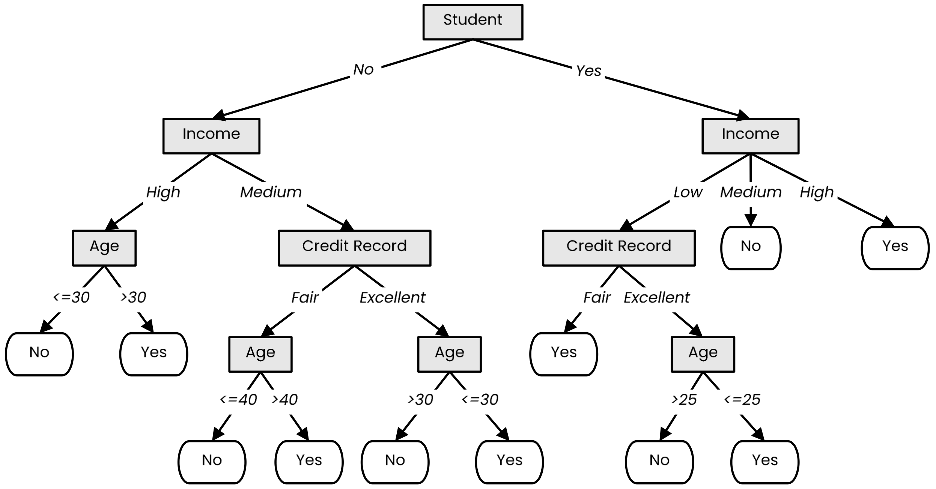
Definición
Modelo en forma de árbol que ilustra una serie de acontecimientos que conducen a determinadas decisiones.
Cada nodo representa una prueba sobre un atributo y cada rama es un resultado de esa prueba
A quien prestarle?
Not a student
45 years old
Medium income
Fair credit record
Student
27 years old
Low income
Excellent credit record

Slide 4
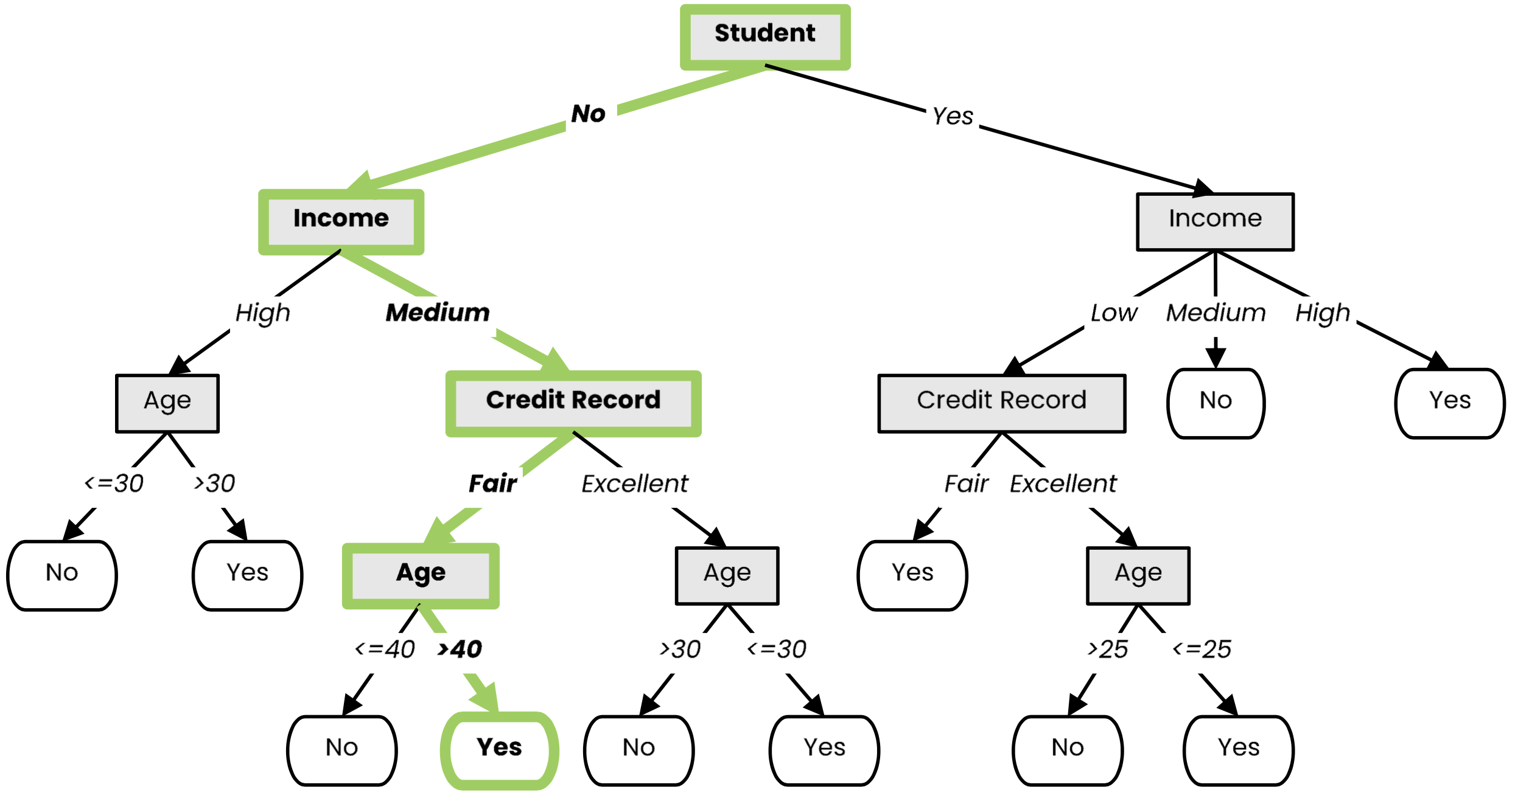
Definición
Modelo en forma de árbol que ilustra una serie de acontecimientos que conducen a determinadas decisiones.
Cada nodo representa una prueba sobre un atributo y cada rama es un resultado de esa prueba
A quien prestarle?
Not a student
45 years old
Medium income
Fair credit record
Yes
Student
27 years old
Low income
Excellent credit record

Slide 5
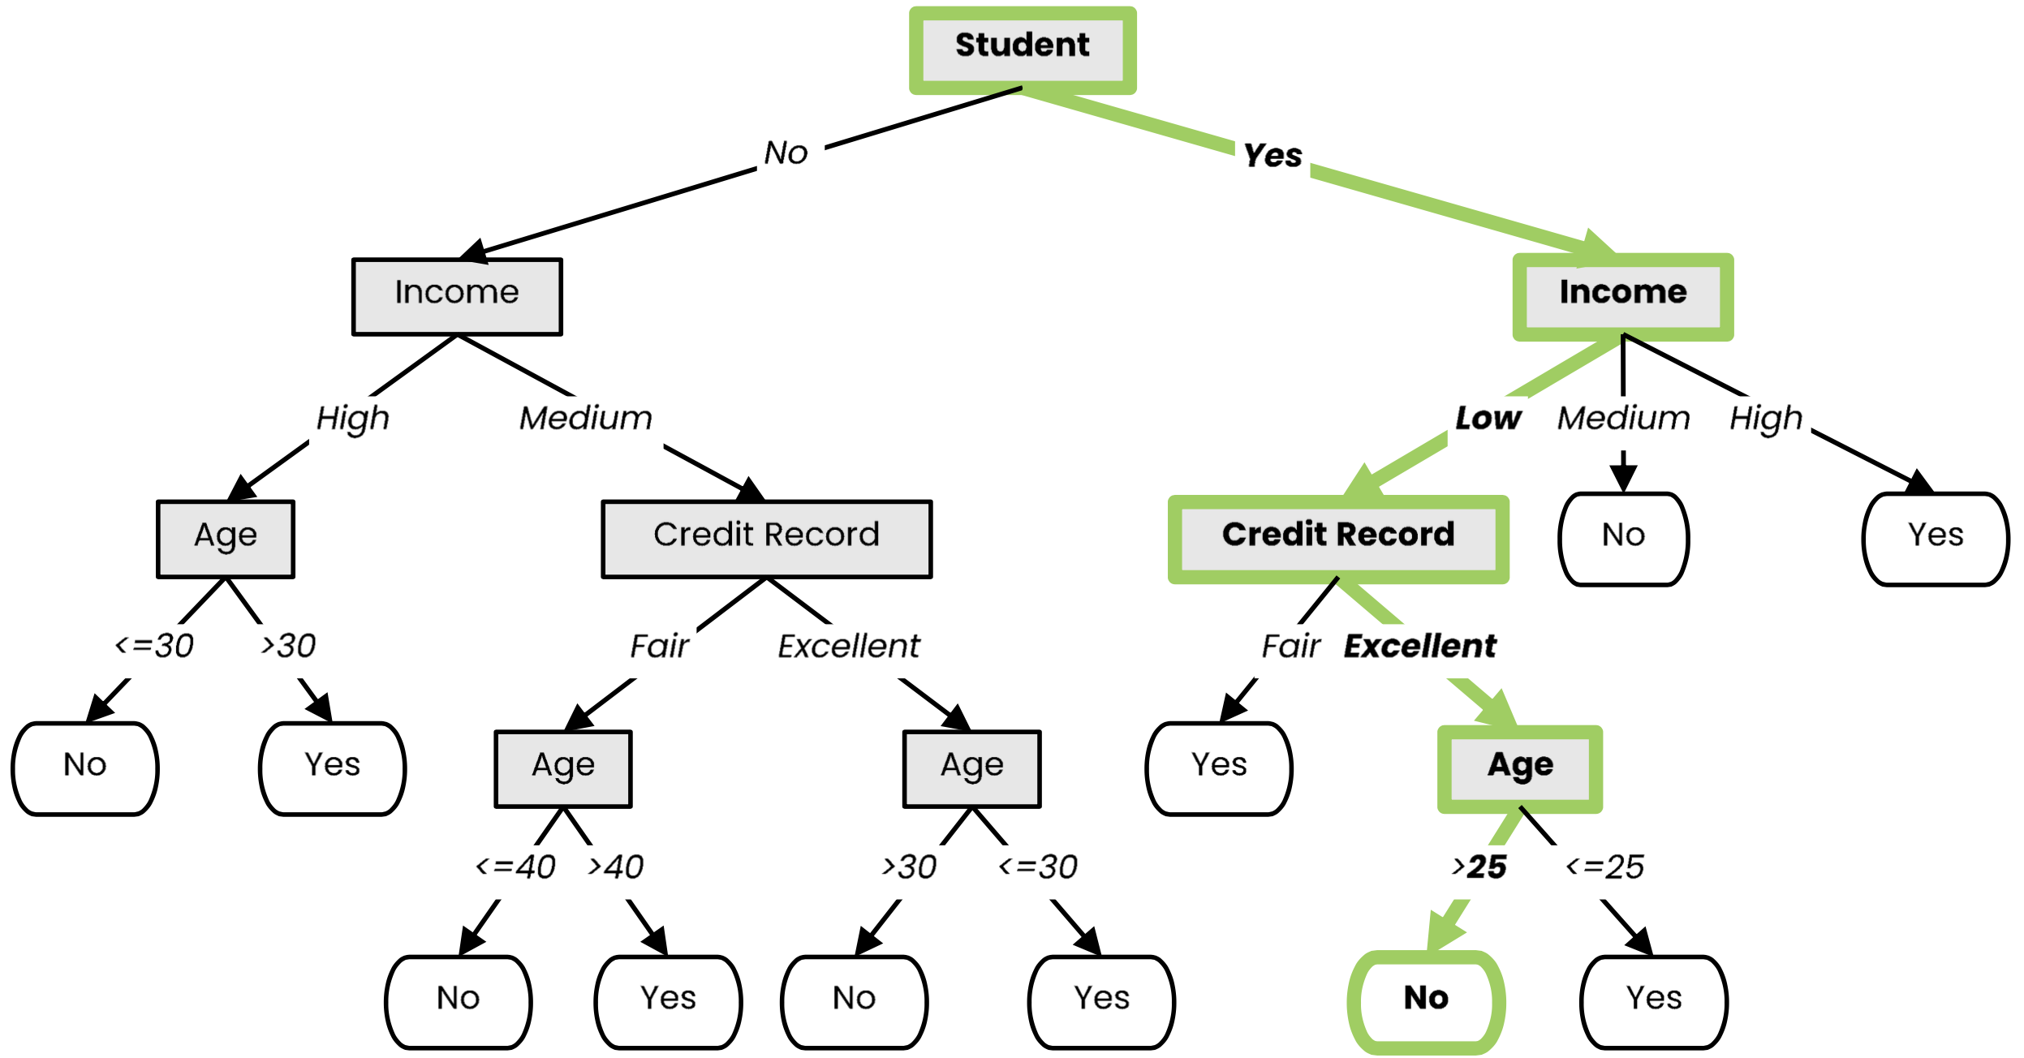
Definición
Modelo en forma de árbol que ilustra una serie de acontecimientos que conducen a determinadas decisiones.
Cada nodo representa una prueba sobre un atributo y cada rama es un resultado de esa prueba
A quien prestarle?
Not a student
45 years old
Medium income
Fair credit record
Yes
Student
27 years old
Low income
Excellent credit record
No

Slide 6
Árbol de Decisión
Utilizamos datos etiquetados para obtener un árbol de decisión adecuado para predicciones futuras.
Queremos un árbol de decisión que funcione bien con datos no etiquetados y que haga el menor número de preguntas posible

Slide 7
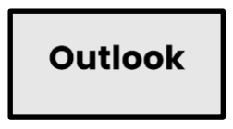
Árbol de Decisión
Paso básico: elegir un atributo y, en función de sus valores, dividir los datos en conjuntos más pequeños
Repetir recursivamente este paso hasta que podamos decidir con seguridad la etiqueta

Slide 8
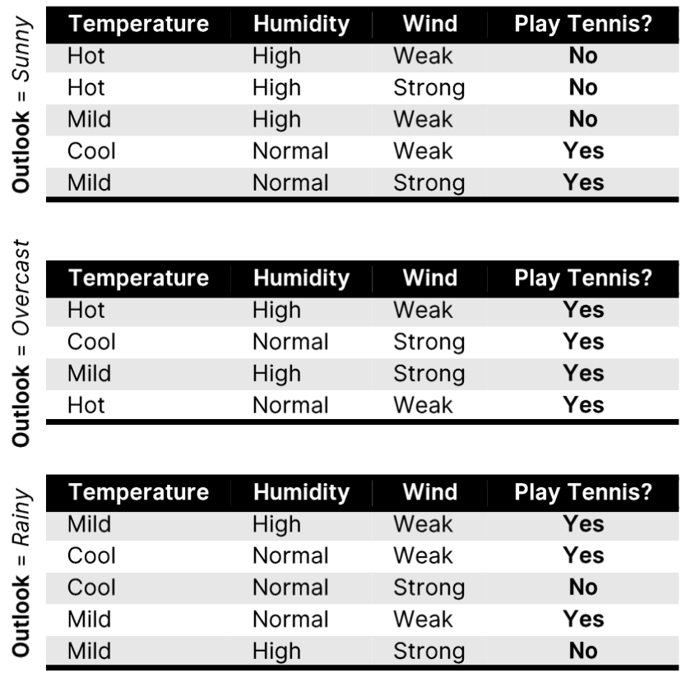
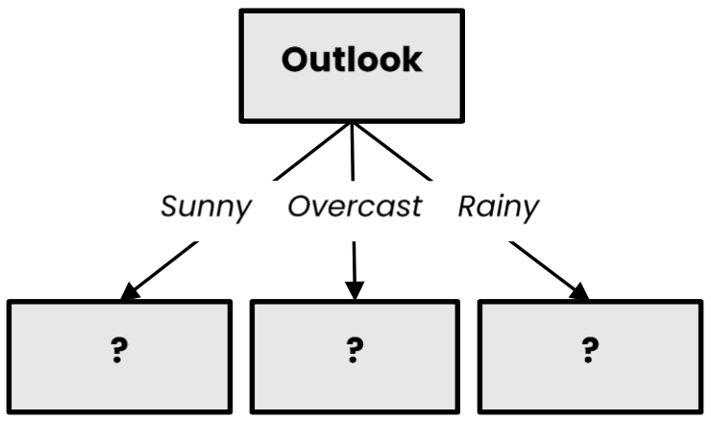
Árbol de Decisión
Paso básico: elegir un atributo y, en función de sus valores, dividir los datos en conjuntos más pequeños
Repetir recursivamente este paso hasta que podamos decidir con seguridad la etiqueta

Slide 9
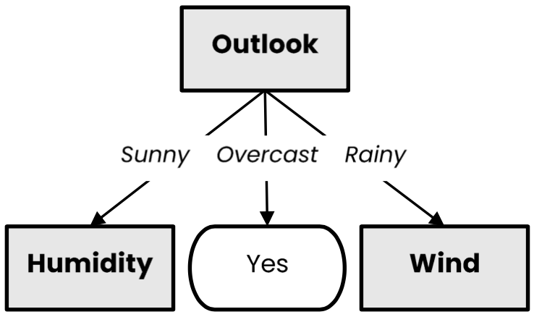
Árbol de Decisión
Paso básico: elegir un atributo y, en función de sus valores, dividir los datos en conjuntos más pequeños
Repetir recursivamente este paso hasta que podamos decidir con seguridad la etiqueta

Slide 10
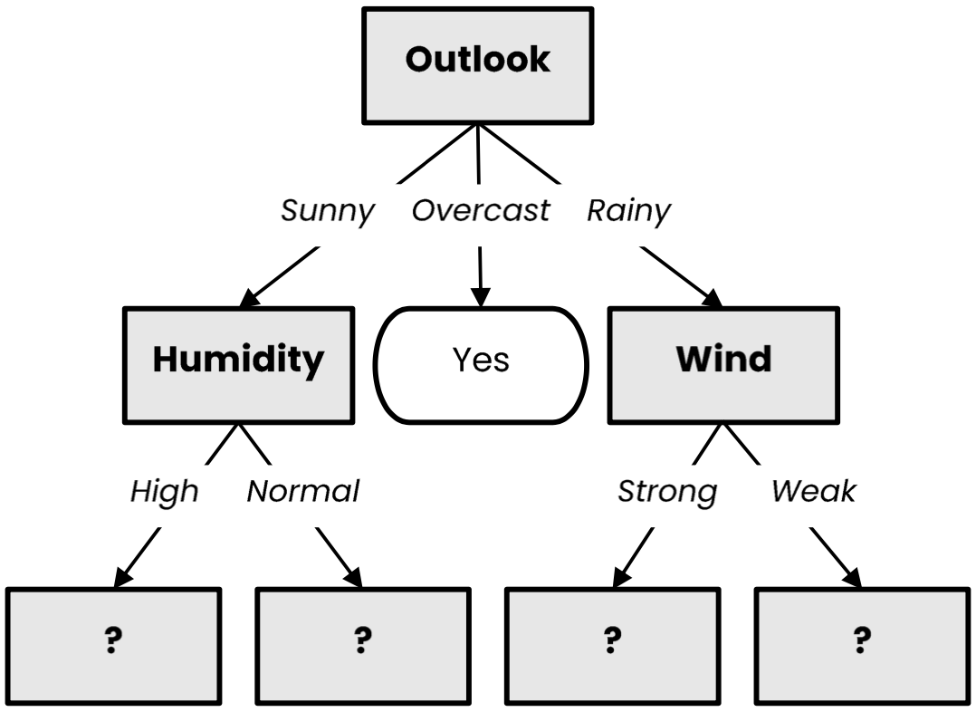
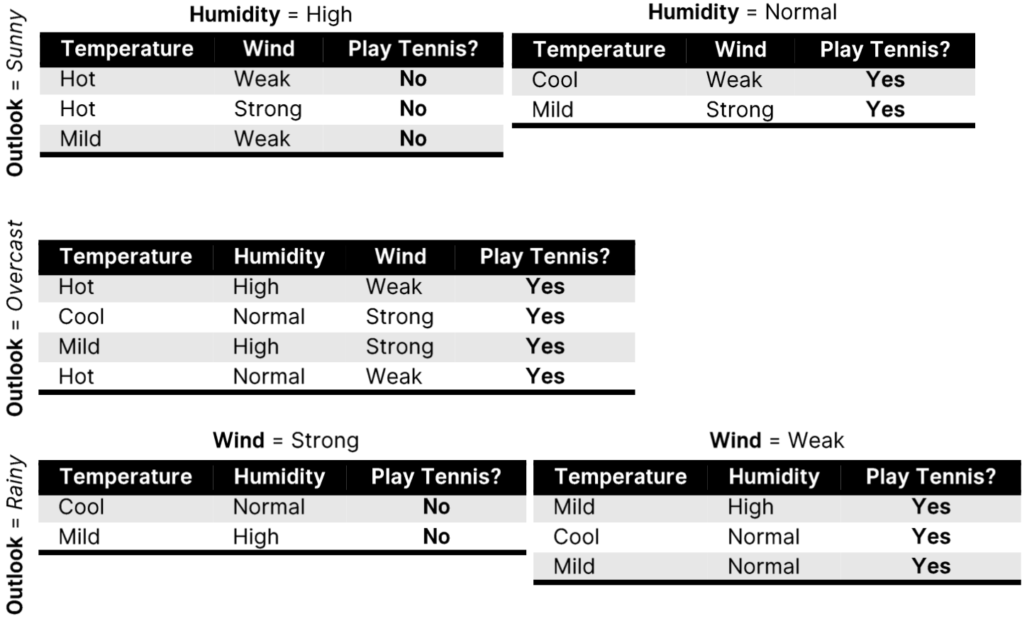
Árbol de Decisión
Paso básico: elegir un atributo y, en función de sus valores, dividir los datos en conjuntos más pequeños
Repetir recursivamente este paso hasta que podamos decidir con seguridad la etiqueta

Slide 11
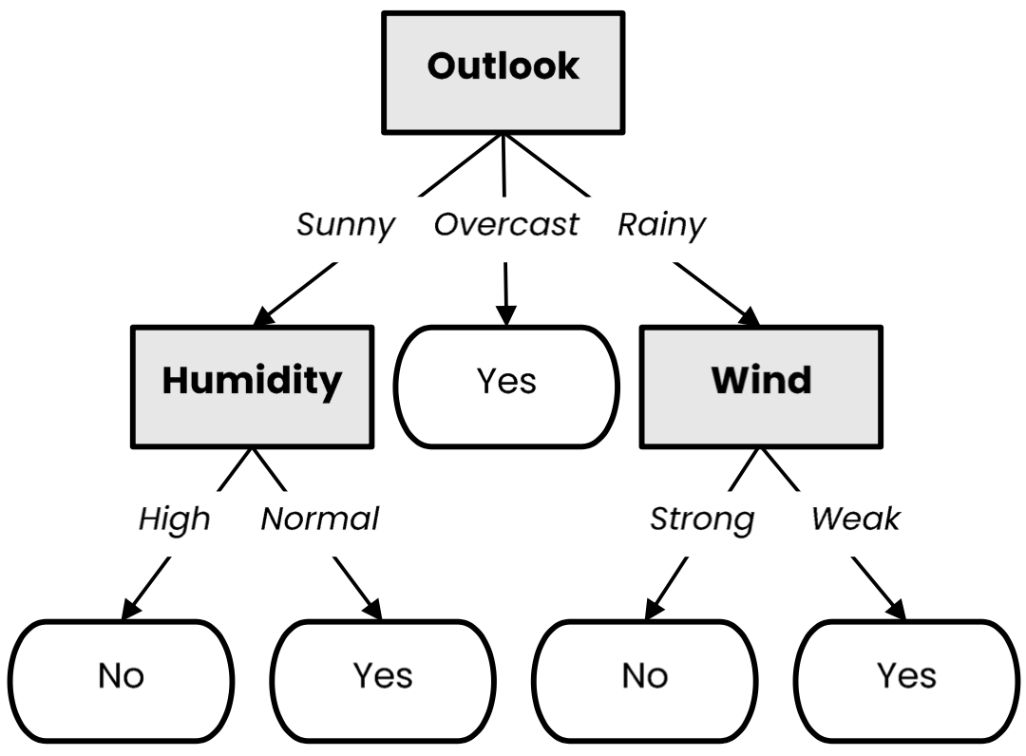
Árbol de Decisión
Paso básico: elegir un atributo y, en función de sus valores, dividir los datos en conjuntos más pequeños
Repetir recursivamente este paso hasta que podamos decidir con seguridad la etiqueta

Slide 12






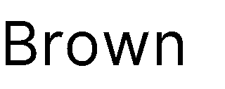











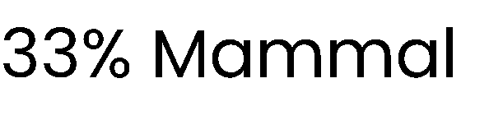

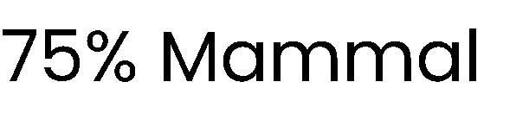
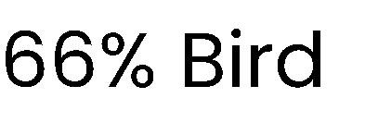
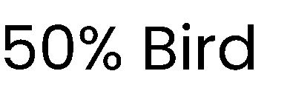
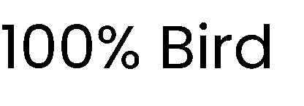
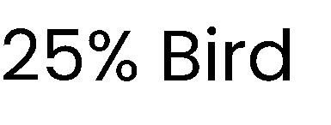
Qué es un buen atributo?
¿Qué atributo proporciona una mejor división?
¿Por qué?
Porque los subconjuntos resultantes son más puros
Conocer el valor de este atributo nos da más información sobre la etiqueta
(la entropía de los subconjuntos es menor)

Slide 13
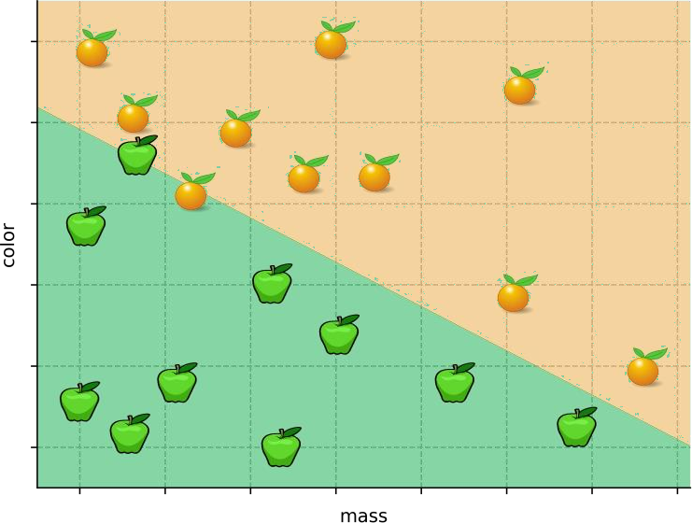
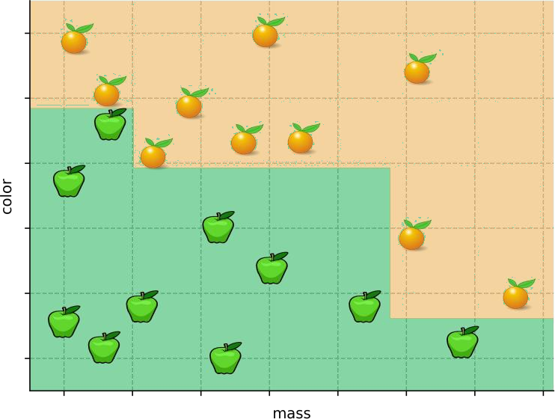
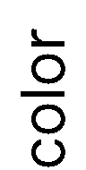
Decisiones
Los árboles de decisión no tomas las decisiones de manera lineal.
Support Vector Machines
Decision Tree

Slide 14








Entrenamiento e inferencia
Training
Inference

Slide 15
Entrenamiento e inferencia
Training
Inference

Slide 16
Random Forest
Bosques aleatorios:
En lugar de construir un único árbol de decisión y utilizarlo para hacer predicciones, construye muchos árboles ligeramente diferentes y combina sus predicciones
Tenemos un único conjunto de datos, así que ¿cómo obtenemos árboles ligeramente diferentes?
1. Bagging (Agregación Bootstrap):
Tome subconjuntos aleatorios de puntos de datos del conjunto de entrenamiento para crear N conjuntos de datos más pequeños
Ajuste un árbol de decisión a cada subconjunto
2. 2. Método del subespacio aleatorio (también conocido como Feature Bagging):
Ajustar N árboles de decisión diferentes limitando cada uno de ellos a operar sobre un subconjunto aleatorio de características

Slide 17







Random Forest
N subsets (with replacement)
Training set

Slide 18





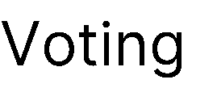



Random Forest Bagging
A test sample
75% confidence

Slide 19
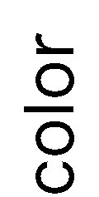


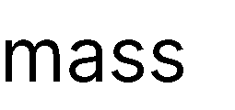





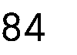
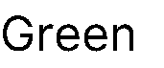
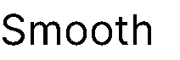
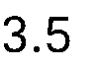

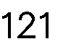
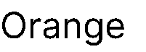

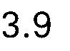

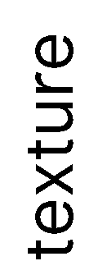
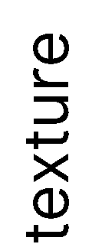

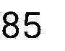

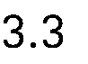
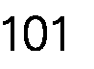
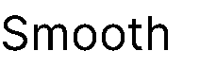
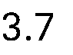
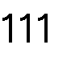

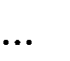
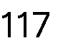
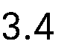

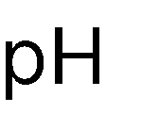


Random Forest Subspace para entrenamiento
Training data

Slide 20

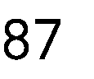


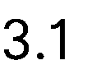

Random Forest Subspace para inferencia
A test sample
66% confidence

Slide 21





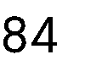
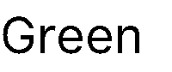

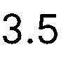

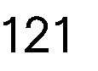
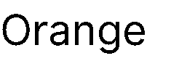
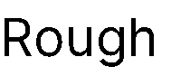






















Random Forest
Tree 1
Tree 2
Random Forest
Tree N

Slide 22
Aprendizaje por Conjuntos
Aprendizaje por conjuntos:
Método que combina múltiples algoritmos de aprendizaje para obtener mejoras de rendimiento respecto a sus componentes.
Los bosques aleatorios son uno de los ejemplos más comunes de aprendizaje por conjuntos.
Otros métodos ensemble de uso común:
Bagging: múltiples modelos sobre subconjuntos aleatorios de muestras de datos
Método del subespacio aleatorio: múltiples modelos en subconjuntos aleatorios de características
Boosting: entrena modelos de forma iterativa, haciendo que el modelo actual se centre en los errores de los anteriores aumentando el peso de las muestras mal clasificadas.

Slide 23

Boosting
Todas las porciones tienen el mismo peso

Slide 24
Boosting
Todas las porciones tienen el mismo peso
Configuración de los pesos con base en los resultados del modelo

Slide 25
Boosting
El siguiente modelo ve el peso de las porciones de datos

Slide 26
Boosting
El siguiente modelo ve el peso de las porciones de datos

Slide 27
Boosting

Slide 28





Boosting

Slide 29
Random Forest
Los métodos de aprendizaje ensemble combinan múltiples algoritmos de aprendizaje para obtener mejoras de rendimiento respecto a sus componentes
Métodos ensemble más utilizados:
Bagging (múltiples modelos sobre subconjuntos aleatorios de muestras de datos)
Método del subespacio aleatorio (múltiples modelos en subconjuntos aleatorios de características)
Boosting (entrenar modelos de forma iterativa, haciendo que el modelo actual se centre en los errores de los anteriores aumentando el peso de las muestras mal clasificadas)
Los bosques aleatorios son un método de aprendizaje conjunto que emplea el aprendizaje de árboles de decisión para construir múltiples árboles mediante el método de bagging y subespacios aleatorios.
Rectifican el problema de sobreajuste de los árboles de decisión.

Slide 30
Gracias!

